Slide 1

Les aires éducatives
Présentation et opportunités pour Mayotte
Office français de la biodiversité
Délégation territoriale océan indien
Manon Mauvais, chargée de mission Mobilisation Citoyenne

Slide 2




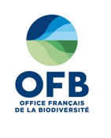
En pratique :
5 sorties minimum (10 demi-journées).
Le référent intervient avec d’autres intervenants.
Les aires éducatives en bref
Terrestre ou marine
Du CM1 à la 3ème (et les autres aussi!)
Les conditions d’inscription :
Être une école et avoir des sites potentiels
Un partenariat avec un référent (exemple : association)
Des pistes de financement
Connaissance
& expertise
Police de l’environnement
Notes:
Vérifier les conditions d'inscription
Être une école ou un établissement de cycle 3 ou cycle 4.
Le label est ouvert à des démarches concernant une ou plusieurs classes d’une même école travaillant de manière conjointe sur le projet. Les niveaux inférieurs peuvent être impliqués ponctuellement au cours des étapes du projet.
Avoir des sites potentiels sur la commune ou l’agglomération en charge de votre école.
Démontrer la possibilité d’un partenariat avec un référent de la sphère de l’éducation à l’environnement qui vous accompagnera sur les aspects de connaissance et découverte du milieu marin et de lien avec les acteurs du territoire.
Cela peut se faire suite à l'inscription, mais il est préférable d'avoir un référent avant l'inscription.
Identifier éventuellement des pistes de financement de votre projet afin de financer les interventions de la structure référente. Cela ne doit pas être un frein, nous pouvons vous aider à trouver des sources de financement.
Si lors du dossier la case « recevoir un kit » a été cochée (c’est à la fin du dossier), on envoie alors à l’école en format papier :
Le guide méthodo
Le carnet enseignant
Un poster pour aider à l’état des lieux
Tous ces documents sont de toute façon accessible à tous sur le wiki
Outils à disposition : guide méthodologique, carnet enseignant, un site dédié et rencontres au sein d’un groupe régional d’aire éducative.

Slide 3



Des acteurs engagés
Référent :
Fait partie de la sphère de l’éducation à l’environnement
Accompagne l’école dans la gestion de l’AE
Facilite le dialogue territorial et apporte des connaissances
Classe/Etablissement :
Le conseil des enfants gère l’AE de manière participative,
Organise l’année avec le lien au programme scolaire et réalise des activités
Connaissance
& expertise
Police de l’environnement
Commune :
Valide l’existence d’une AE, appuie l’engagement de l’école
Peut apporter un soutien technique, matériel et financier
Notes:
Les acteurs engagés à côté de l'enseignant et des élèves
Le référent : il s’agit d’une personne qui accompagne une ou plusieurs écoles dans la mise en place et la gestion d’une aire marine éducative. Cette personne fait partie d’une structure en lien avec la mer ou l’éducation au développement durable (ex association telle que Centre Permanent d’Initiative à L’Environnement (CPIE), un parc naturel marin, une réserve naturelle nationale, un service municipal ou autre.
Le conseiller pédagogique (optionnel) : représentant de l’éducation nationale au sein de l’académie ou du département. Il fait le lien entre le souhait de l’enseignant, les compétences du référent, les besoins du programme scolaire et l’harmonisation du contenu de l’AME selon le niveau des classes. Le conseiller pédagogique peut appuyer l’enseignant et faciliter la mise en place de méthodes participatives pour l’élaboration et la gestion de l’Aire éducative (conseil des enfants, activités…). Il peut être un vrai soutien pour le projet, notamment dans l’année de lancement de l’AE.
Toutes les personnes qui peuvent participer à la réussite du projet ! Acteurs associatifs, acteurs liés à l’usage de la mer, parents d’élèves…

Slide 4
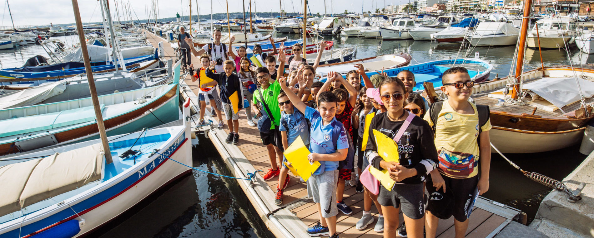
Le conseil des enfants gère l’AE!

Slide 5


Label et GRAE
Conditions pour le label
Etat des lieux du patrimoine naturel et culturel de la zone
Mise en place d’un ‘Conseil pour la Mer/Terre’
Sorties pédagogiques (au m994032187 oins 10 demi-journées)
Les Groupes Régionaux D’Aires Educatives (GRAE)
Portent la gouvernance locale des AE
Appuie la mise en place des nouvelles aires éducatives!
Connaissance
& expertise
Police de l’environnement
Notes:
LABEL
Label « aire marine éducative » ou « aire terrestre éducative » est décerné chaque année aux écoles qui s’engagent. Le label est décerné par un comité de labellisation réunissant le ministère de la transition écologique, le ministère de l’éducation nationale, le ministère des Outre-mer et l'Office français de la biodiversité (OFB).
Chaque aire éducative doit mettre en place des actions structurantes pour connaitre et préserver le patrimoine de l’espace délimité :
Réalisation d’un état des lieux du patrimoine naturel et culturel de la zone choisie pour l’AE.
Mise en place d’un conseil pour la Mer/Terre, (ou autre nom que vous lui donnerez ) qui se réunira tout au long de l’année pour discuter du choix du site la première année, des orientations envisagées et les actions à mettre en place. Le conseil pourra décider d'évaluer les actions après leur mise en place effective (2ème ou 3ème année). Toutes les décisions et actions peuvent inclure si nécessaire les divers acteurs du site et de la commune.
Sorties pédagogiques au sein de la zone délimitée et des rencontres avec des professionnels et des usagers.
Une charte et des critères à respecter
Critères présentés dans le guide méthodologique des aires éducatives et examinés par le comité de label
Les critères de labellisation :
Critères correspondant à la mise en place des étapes décrites dans le livret :
La collaboration entre l’enseignant et un référent
Le choix du site de l’AE, bien délimité.
Organisation d'un conseil des enfants pour la Terre qui gère l’AE ;
Obtention l’autorisation de mise en place d’une AE par la commune ou l'agglomération concernée ;
Mise en œuvre d'un plan de gestion collaboratif du projet AE
Faire un état des lieux du site de l’AE avec les élèves ;
Identifier les grands objectifs de l’AE et choisir des « actions » à mener pour les atteindre ;
Évaluer ces actions (en 2ème ou 3eme année) ;
Inscrire le programme d’activités annuel dans les programmes scolaires (interdisciplinarité) ;
L’attribution du label dépend à la fois de la mise en place effective de l’ensemble de la méthodologie et de la qualité de leur mise en œuvre.
Objectifs de la labellisation : valoriser, créer des outils adaptés, mutualiser les expérience, développer un réseau, reconnaître le travail des porteurs de projets.
CALENDRIER LABELLISATION
Après l'inscription, l’année de lancement
Les étapes vers la labellisation d’une AE
Juin : confirmation par la cellule d’appui AE de l’inscription de votre projet par le comité de label, pour l’année scolaire à venir.
Septembre suivant : début effectif des projets. L’école et le référent reçoivent les outils d’accompagnement ainsi qu’un soutien de la cellule d’appui des AE et ce, tout au long de leur projet.
Septembre - avril : l’école, le référent et la commune mettent en œuvre leur projet d’AE (validation de la commune, création du conseil des élèves, gestion collective de l’AE…). Ces étapes décrites dans le livret d’accompagnement à la création d'une AE.
En mai, et lorsque les élèves sont engagés dans la démarche depuis au moins 6 mois, l’école et le référent déposent une demande de labellisation AE auprès du Comité de Label via la cellule d’appui aux AE.
En juin, suite à l’étude des dossiers de demande de labellisation et leur conformité aux critères de labellisation et valeurs de la Charte AE, le comité de label attribue le Label aux projets AE pour une année.
Un label à renouveler chaque année
L’attribution et le maintien du label AE sont soumis à l’évaluation de la démarche tous les ans (en fin d’année scolaire).
vers mai, un dossier de renouvellement de labellisation est adressé par l’école et le ou la référent(e) de chaque AE au Comité de Label.
Vers juin, le Comité de label annonce la liste des projets labellisés aire marine éducative ou aire terrestre éducative. Ce label est attribué pour la fin de l’année scolaire et l’année scolaire suivante.
Ce bilan des activités annuelles de chaque AE est nécessaire tant pour voir les actions réalisées, que pour identifier les difficultés rencontrées ou les réussites et ainsi faciliter l’échange d’expériences du réseau des AE
Afin d’alléger la charge pour les porteurs de projets le dossier de renouvellement de labellisation est conçu à minima et est moins important que le dossier de demande de labellisation.
Inscription : jusqu’au 20 septembre
Labellisation : jusqu’au 31 mai

Slide 6
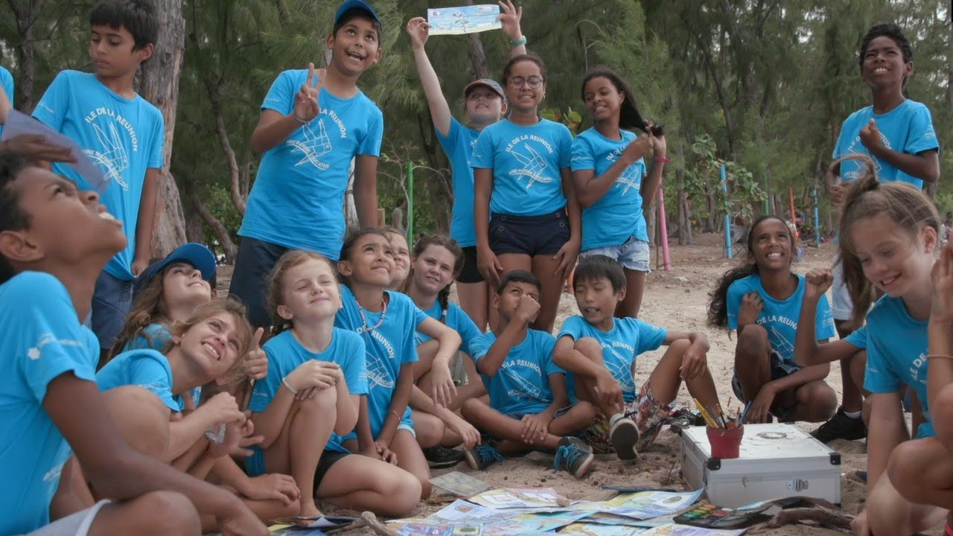
Et Mayotte?
Une aire a été créée en 2016, mais n’existe plus aujourd’hui.
Il est temps de fixer la priorité à Mayotte!
Connaissance
& expertise
Police de l’environnement
Pour info, à la Réunion :
On a doublé cette année!
Aires marines éducatives : 6
Aires terrestres éducatives : 7

Slide 7
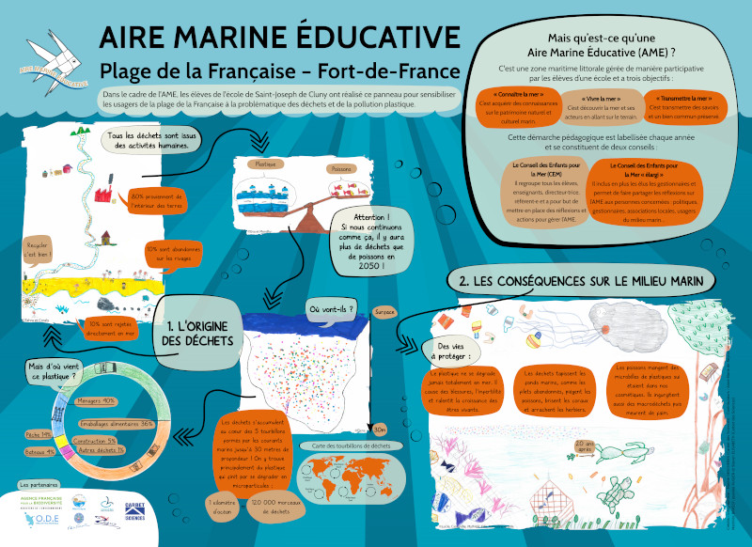
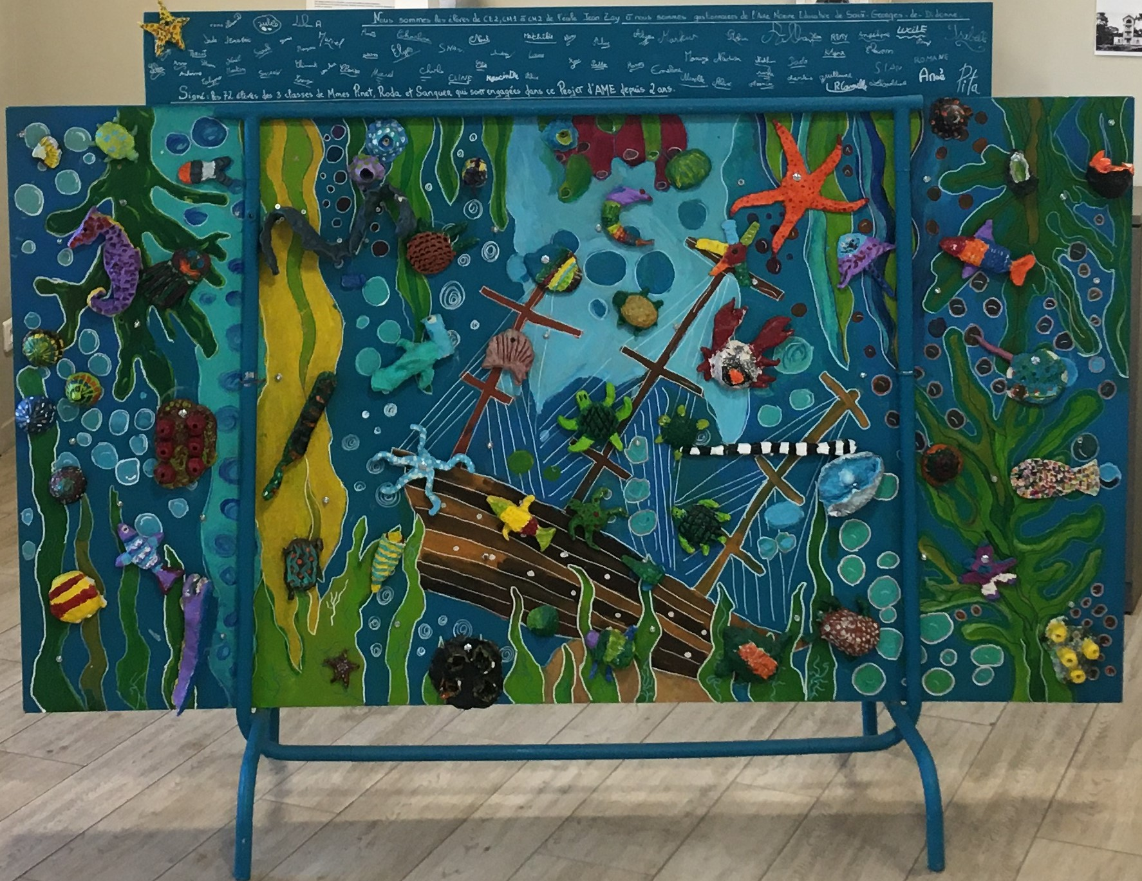
Retour d’expériences
Concrètement qu’est ce qu’on peut faire?
Tout ce que les élèves souhaitent!
Des fresques dans les offices de tourismes, les restaurants
Des panneaux d’informations et sensibilisation sur les plages et les sentiers
Des affiches sur les actions de l’aire éducative dans les écoles, les bibliothèques, les médiathèques
Des slogans en créole
Connaissance
& expertise
Police de l’environnement

Slide 8
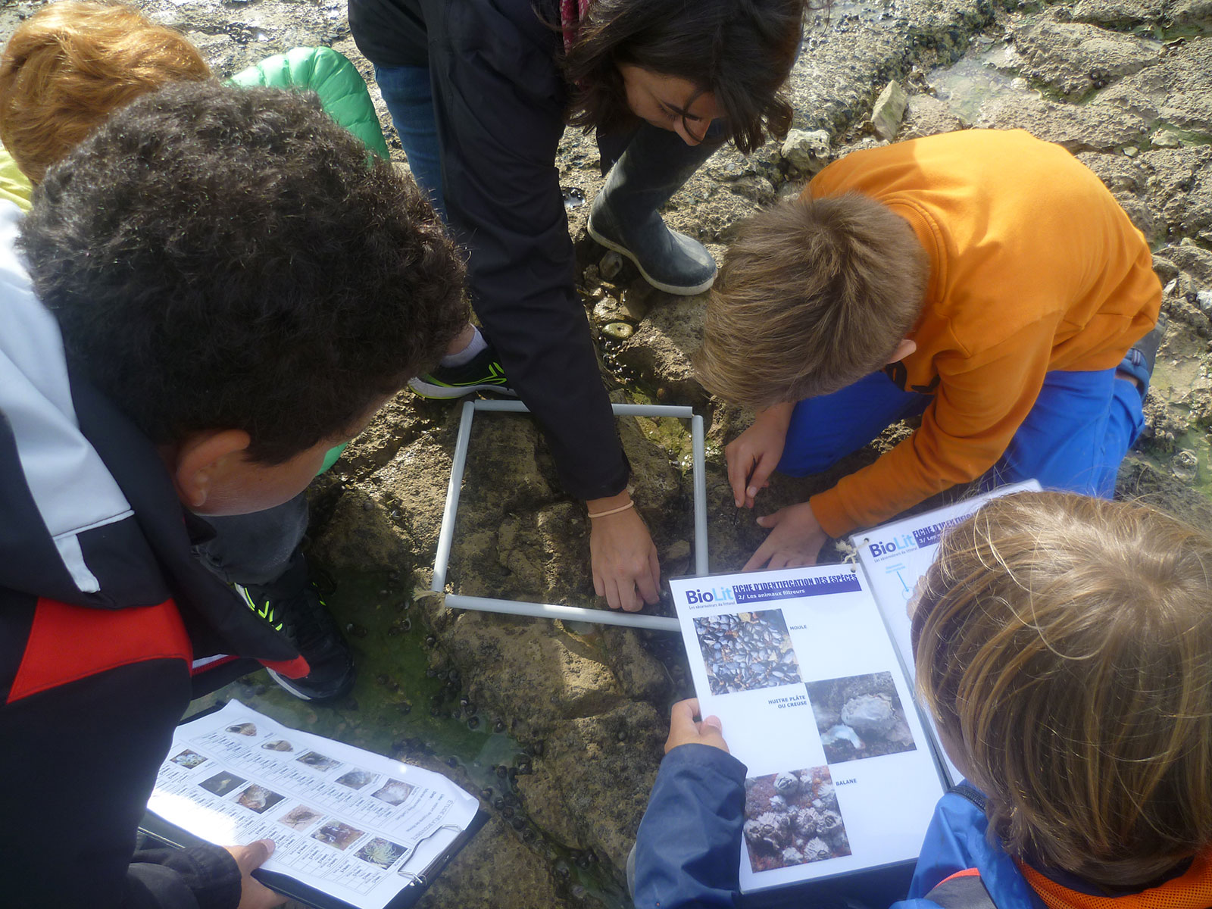
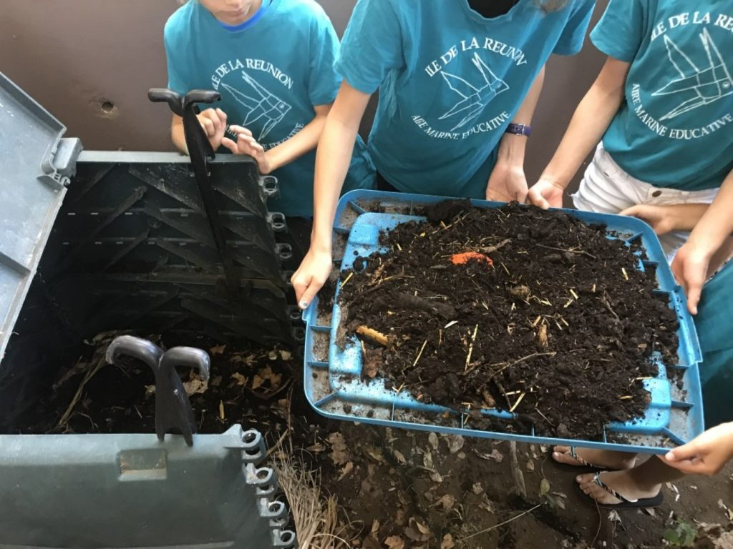
Retour d’expériences
Concrètement qu’est ce qu’on peut faire?
Tout ce que les élèves souhaitent!
Cartographie de plages, de zones humides
Observation au microscope de zooplanctons
Semis de plantes endémiques et replantation de plantes médicinales
Création de pépinières
Connaissance
& expertise

Slide 9
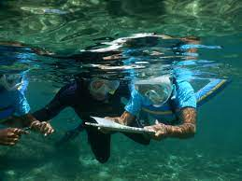
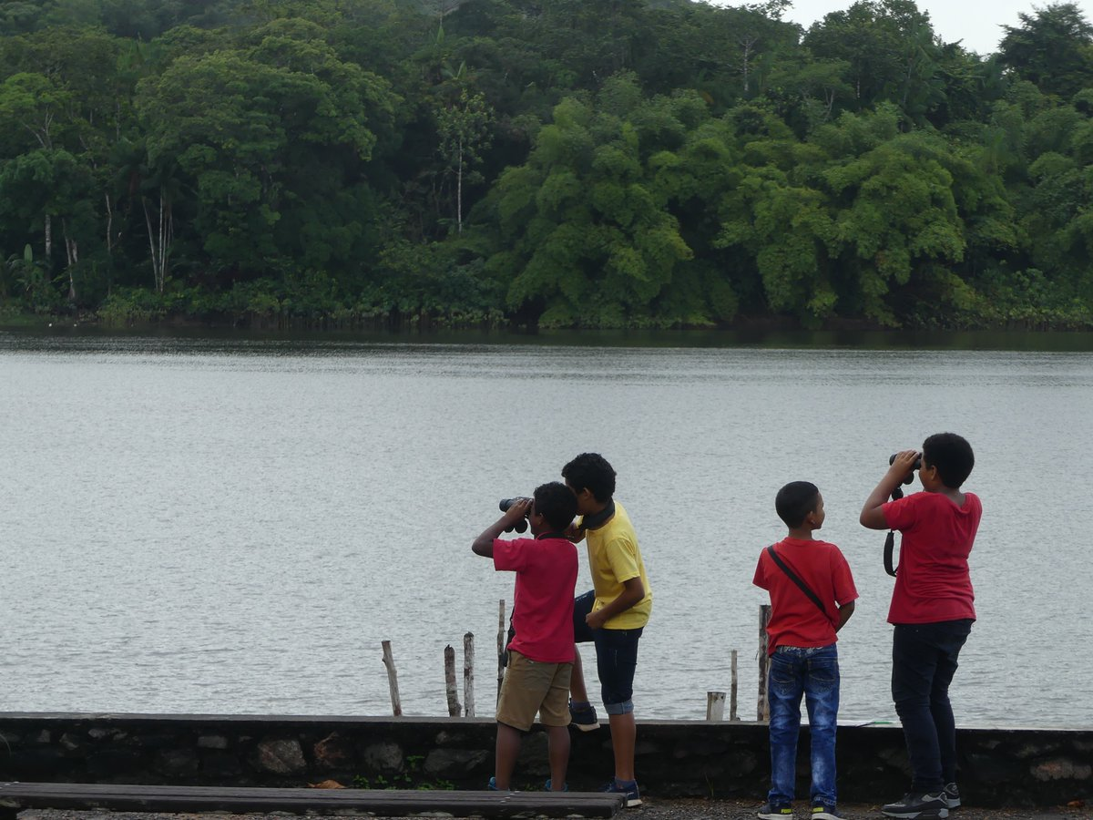
Retour d’expériences
Concrètement qu’est ce qu’on peut faire?
Tout ce que les élèves souhaitent!
Observation et dessins sous marins
Utilisation de jumelles pour observer les espèces menacées
Découverte des espèces exotiques envahissantes
Rédaction d’une norme environnementale pour limiter les déchets
Connaissance
& expertise

Slide 10
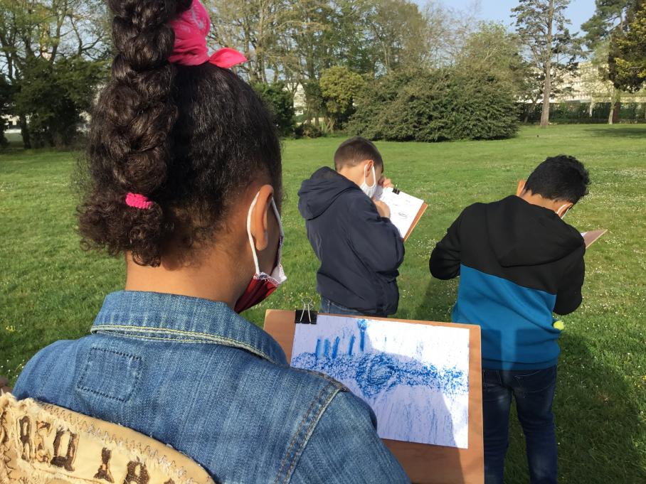
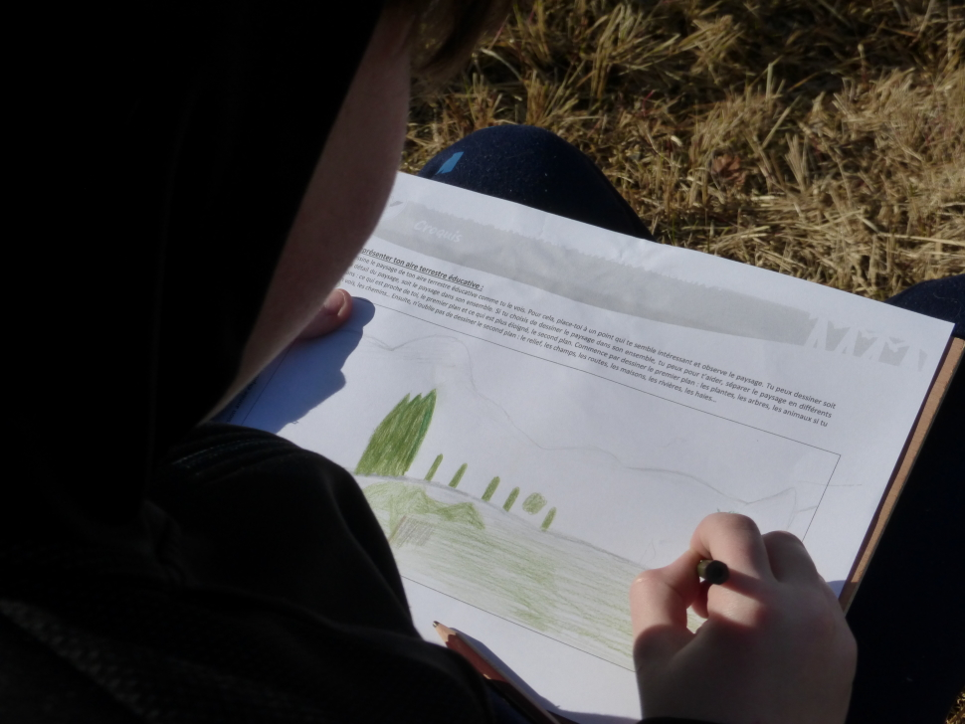
Retour d’expériences
Concrètement qu’est ce qu’on peut faire?
Tout ce que les élèves souhaitent!
Dessins de paysages
Vente de cartes de pêche pour pallier au braconnage
Pique niquer et faire du sport au sein de l’aire éducative
Session de partage avec les anciens du quartiers sur l’histoire et la culture de l’île
Connaissance
& expertise

Slide 11
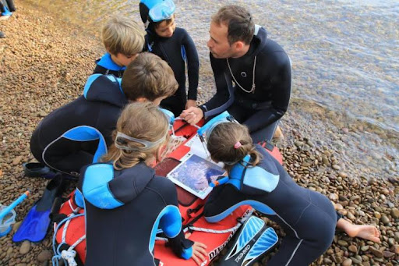
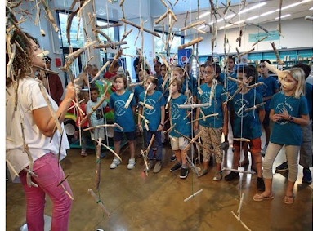
Retour d’expériences
Concrètement qu’est ce qu’on peut faire?
Tout ce que les élèves souhaitent!
Création d’un arbre à souhait avec les désirs des enfants
Baptême de plongée, sorties en palme-masque-tubas
Rencontre avec les botanistes
Evènement avec Thomas Pesquet, et les artistes locaux
Connaissance
& expertise

Slide 12
Manon Mauvais
Chargée de mission Mobilisation Citoyenne et Partenariats pour l'océan Indien
0693669710
manon.mauvais@ofb.gouv.fr

